Slide 1
Ежегодный доклад
Уполномоченного по правам человека
в Забайкальском крае за 2019 год

Slide 3
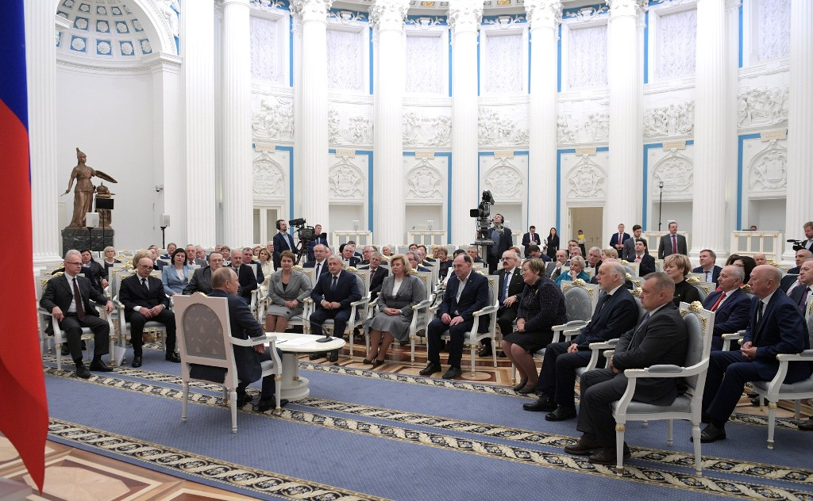

Slide 4
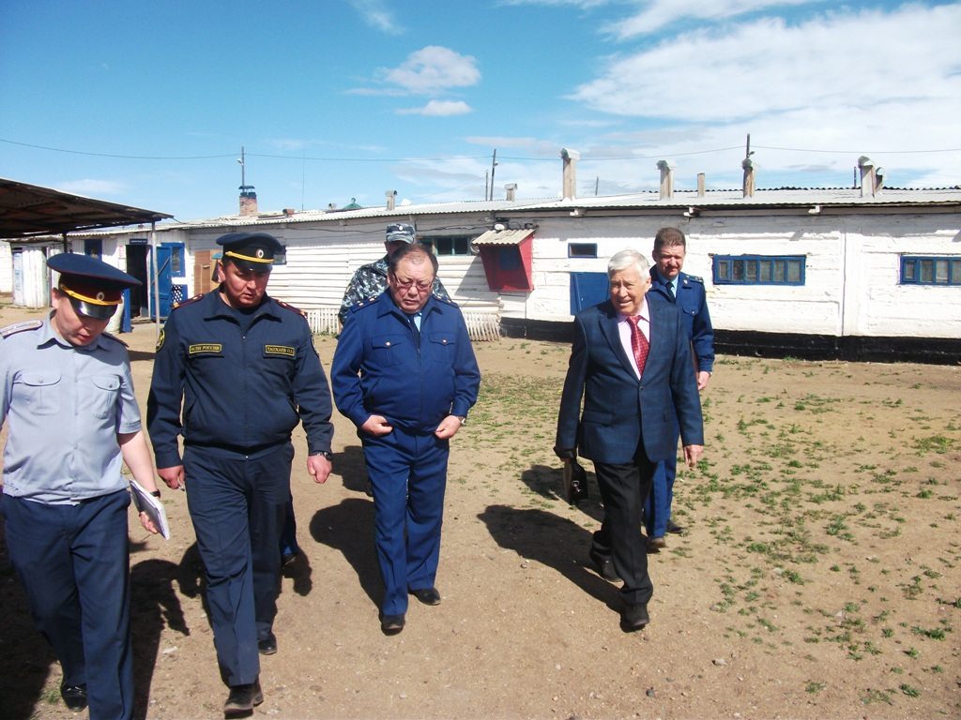
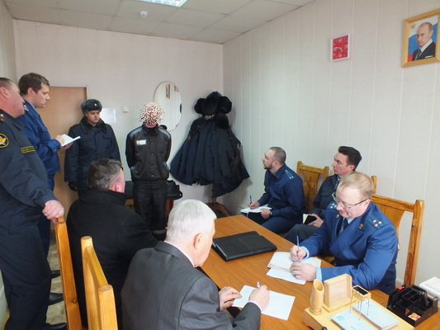

Slide 6
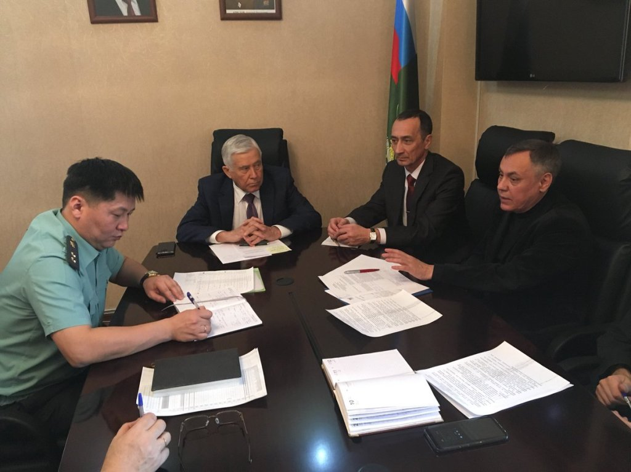

Slide 7
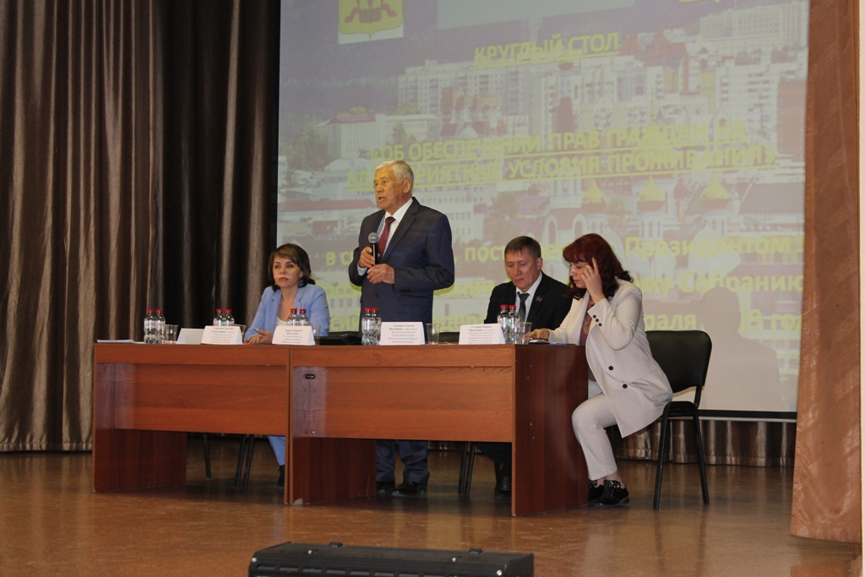
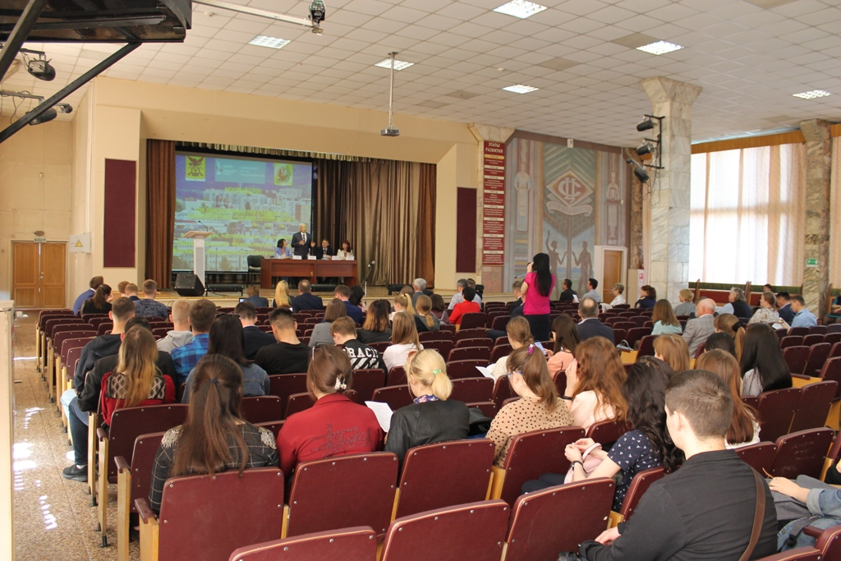

Slide 8
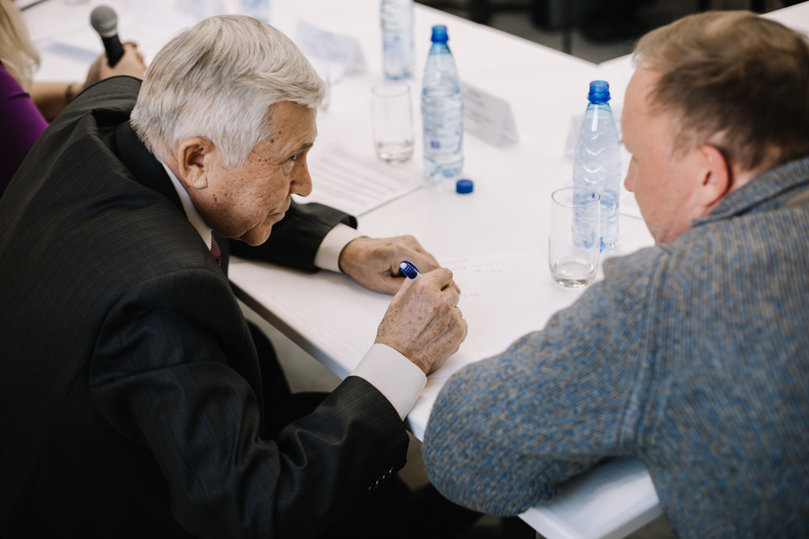
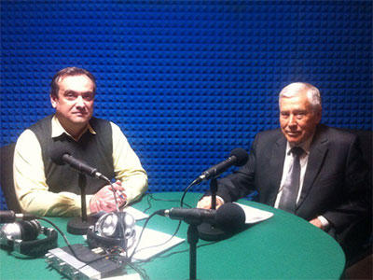
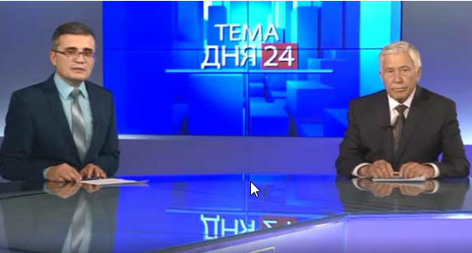

Slide 9
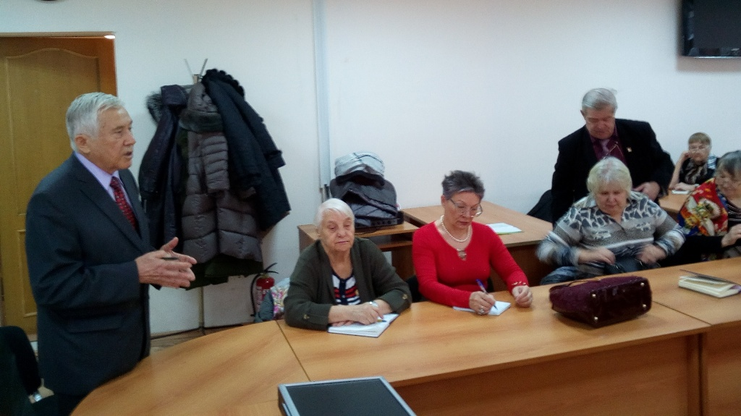
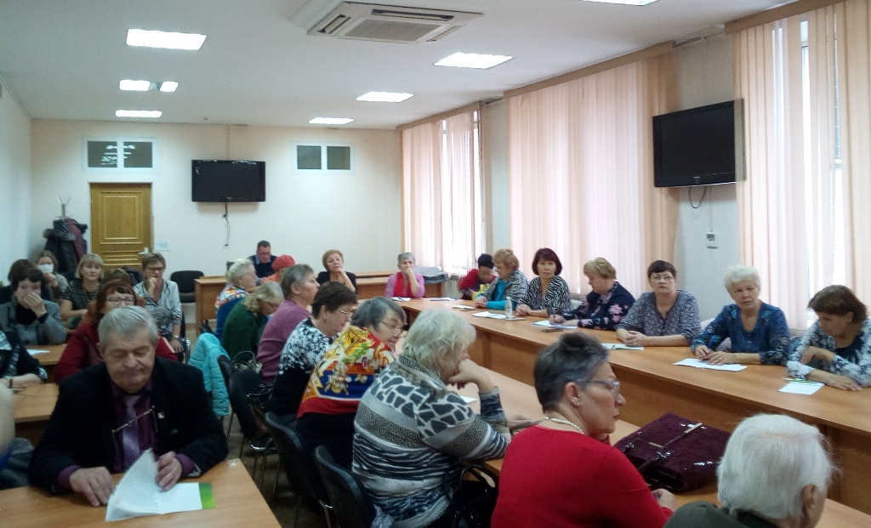

Slide 11
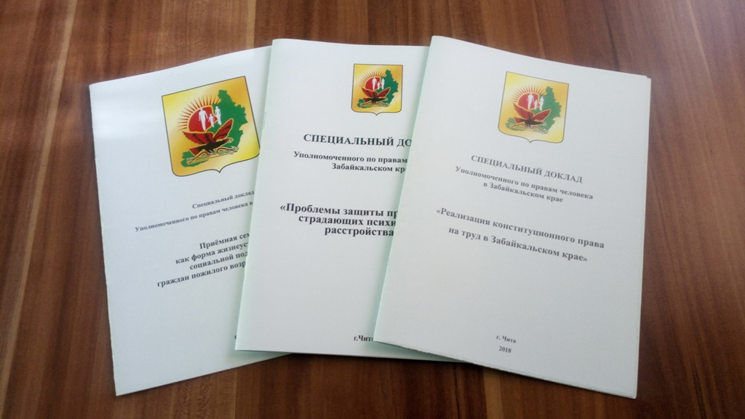

Slide 12
Обращения граждан по категориям | Период |  |  | Динамика
 | 2017 | 2018 | 2019 | +/- | %
Жилищные права | 291 | 262 | 318 | 56 | 21.4
Право на социальное и медицинское обеспечение | 127 | 159 | 185 | 26 | 16.4
Трудовые права | 63 | 53 | 90 | 37 | 41.1
Действия должностных лиц органов власти и местного самоуправления, правоохранительных органов | 175 | 165 | 134 | -31 | -18.8
Право на судебную защиту | 132 | 117 | 98 | -19 | -16.2
Права детей | 30 | 31 | 24 | -7 | -22.6
Условия содержания в ИВС, СИЗО, ИК | 73 | 107 | 92 | -15 | -14
Разные | 265 | 294 | 185 | -109 | -37.1
Всего | 1 156 | 1188 | 1126 | -62 | -5.2

Slide 13
География обращений граждан
 | 2017г. | 2018г. | 2019г.
Агинский | 1 | 5 | 1
Акшинский | 3 | 3 | -
Александрово-Заводской | 3 | 1 | 13
Балейский | 4 | 2 | 1
Борзинский | 10 | 26 | 14
Газимуро-Заводский | 1 | 1 | -
Дульдургинский | 1 | 2 | 3
Забайкальский | 2 | 5 | 1
Каларский | 3 | 5 | -
Калганский | 1 | - | -
Карымский | 4 | 5 | 7
Красночикойский | 1 | 13 | 8
Краснокаменский | 4 | 5 | 11
Кыринский | 1 | 6 | 1
Могочинский | 4 | 6 | 5
Могойтуйский | 4 | 1 | 3
Нерчинский | 12 | 8 | 1
Нерчинско-Заводский | 2 | - | 4
Оловяннинский | 7 | 6 | 4
Ононский | 4 | 2 | 3
Петровск-Забайкальский | 35 | 4 | 4
Приаргунский | - | 3 | 5

Slide 14
География обращений граждан
 | 2017г. | 2018г. | 2019г.
Сретенский | 5 | 6 | 2
Тунгиро-Олекминский | - | - | -
Тунгокоченский | 3 | 5 | 5
Улетовский | 3 | 9 | 10
Хилокский | 2 | 10 | 4
Чернышевский | 5 | 9 | 5
Читинский | 29 | 29 | 33
Шелопугинский | 4 | - | -
Шилкинский | 4 | 11 | 3
Итого по районам края | 162 | 193 | 151
г. Чита | 785 | 734 | 805
Обращения лиц, содержащихся в учреждениях УФСИН, УМВД, в их интересах; поступившие из других субъектов РФ | 209 | 261 | 170
Всего | 1156 | 1188 | 1126

Slide 17
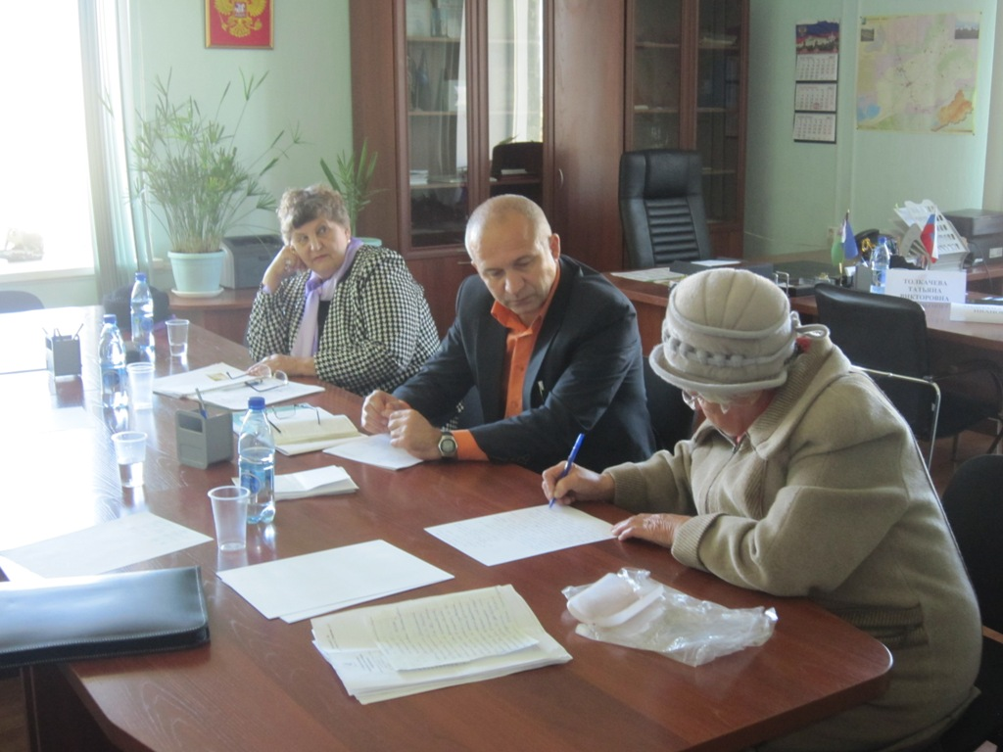

Slide 18
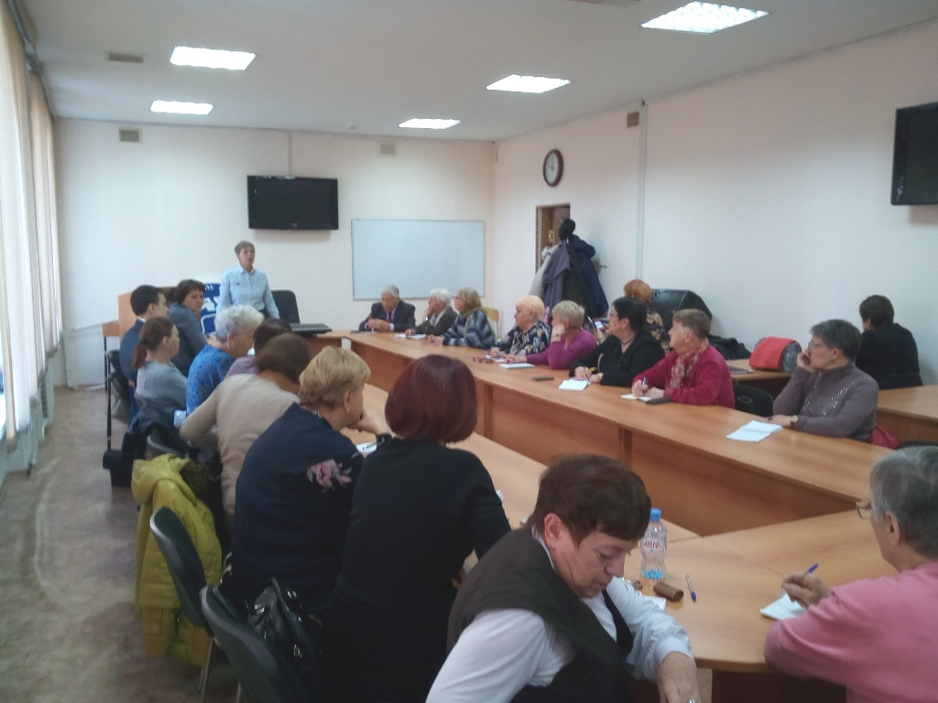
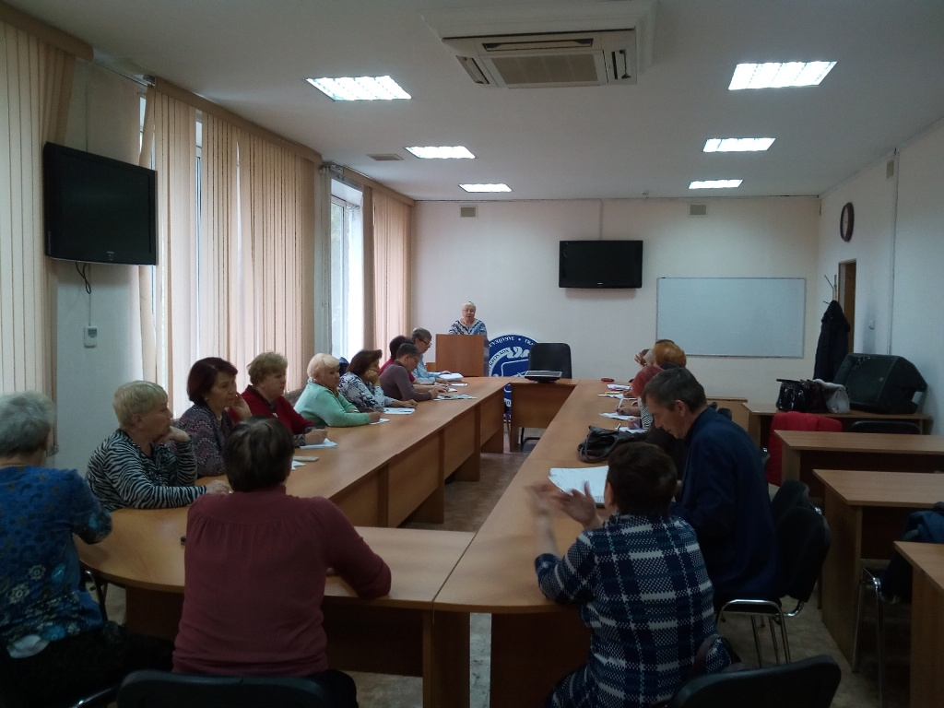

Slide 19
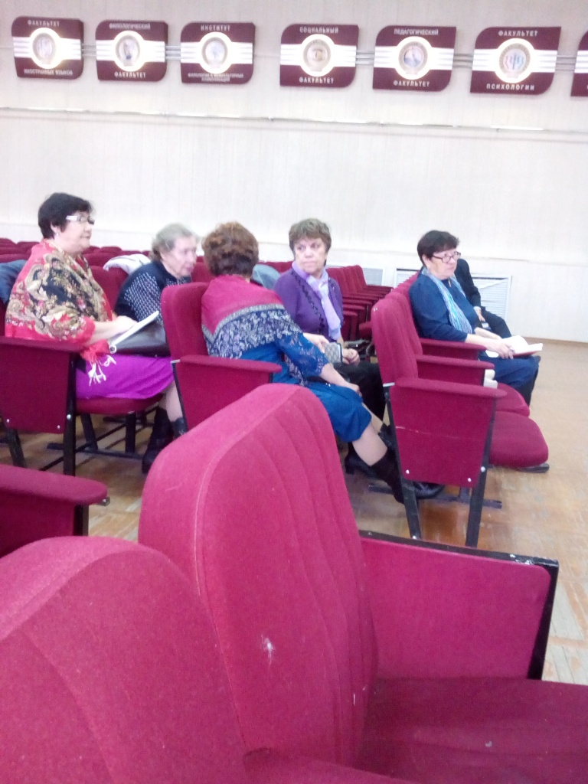
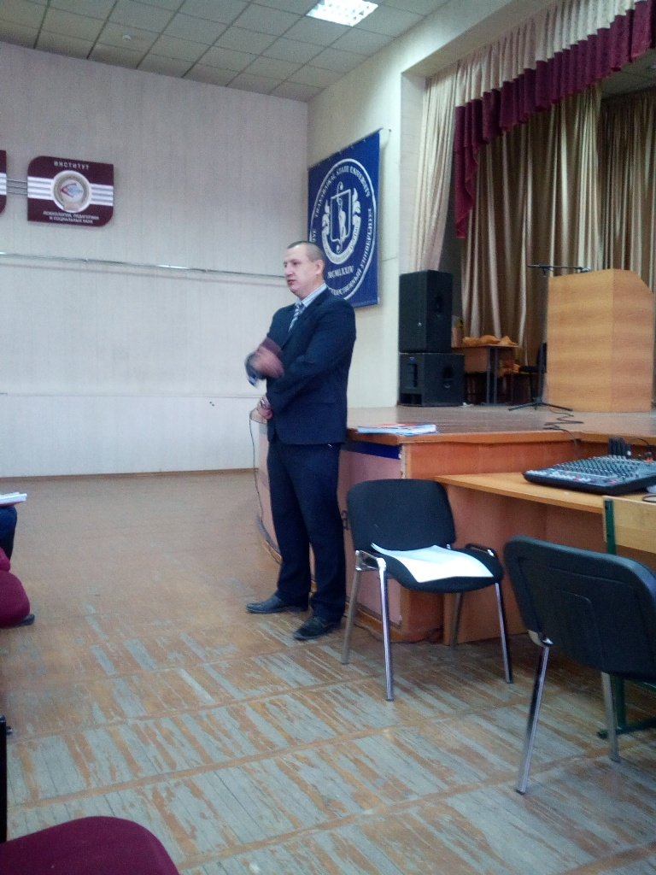
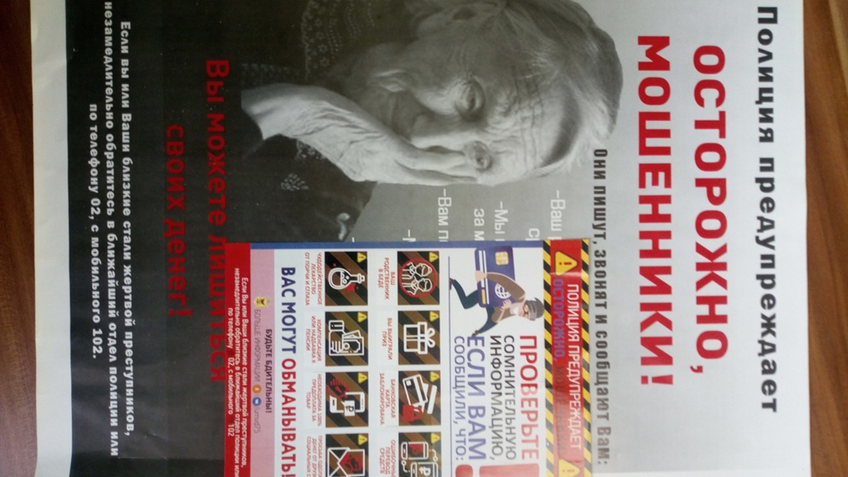
Мероприятия правового марафона

Slide 20
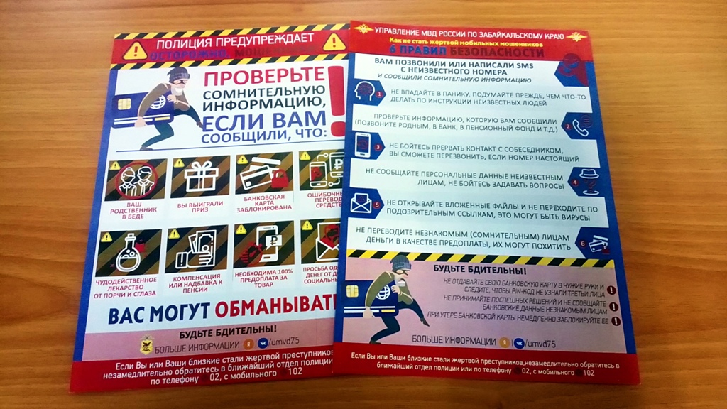

Slide 21
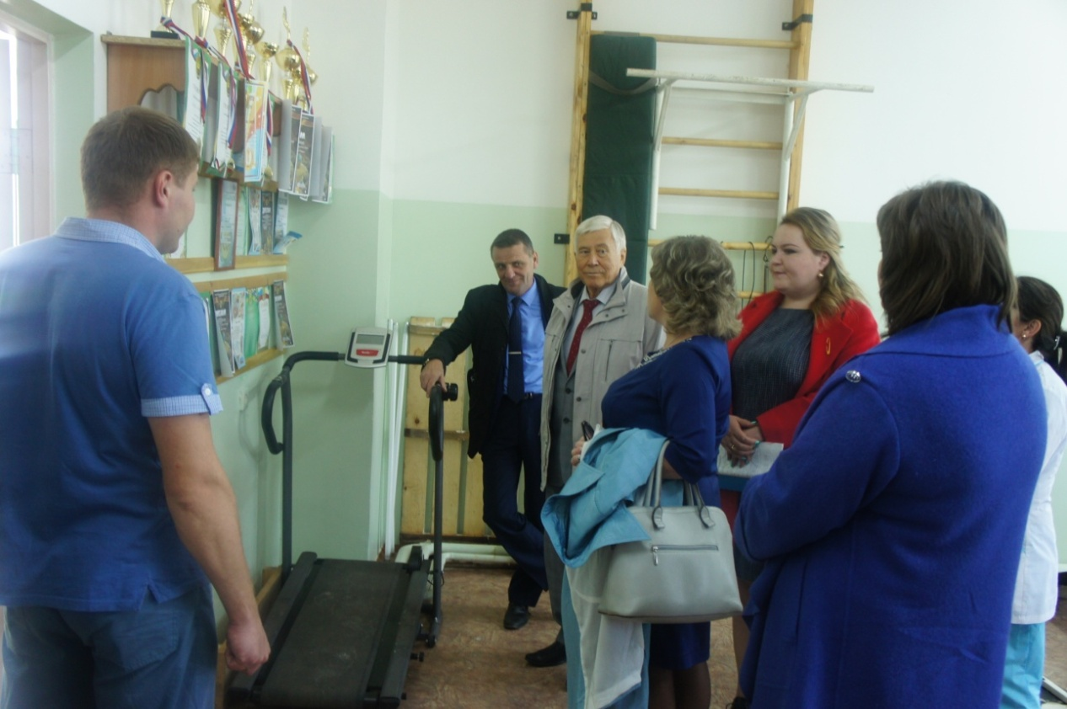

Slide 22
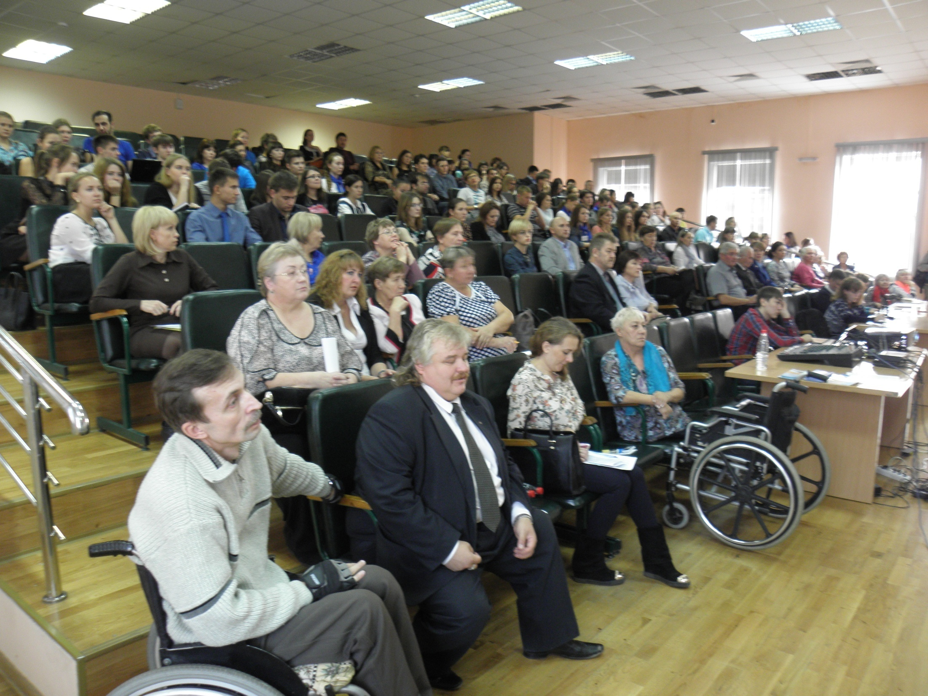

Slide 23
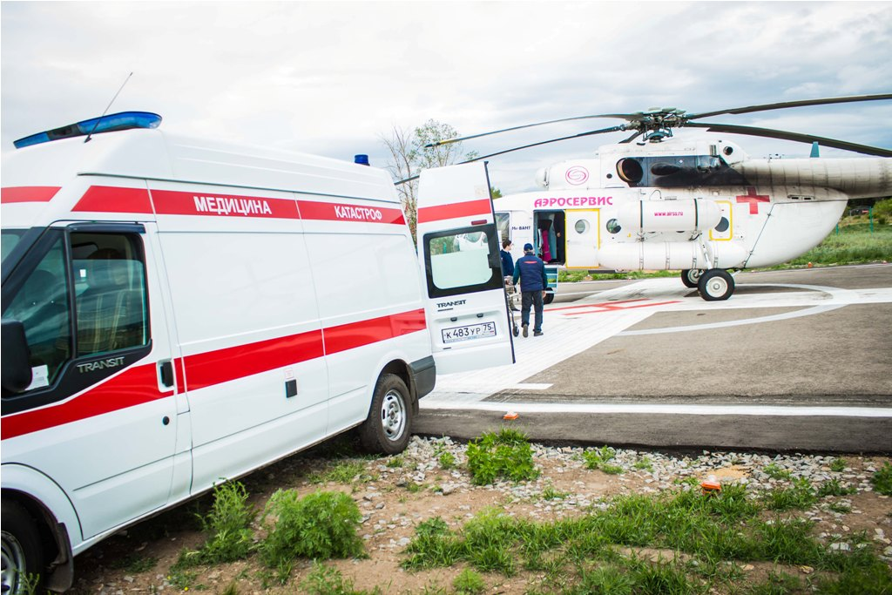
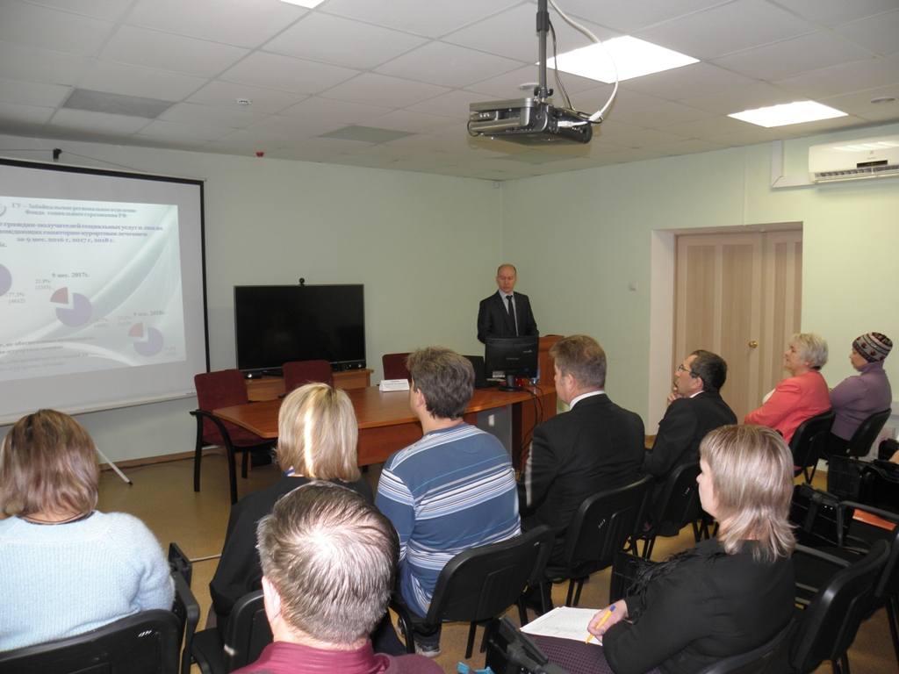
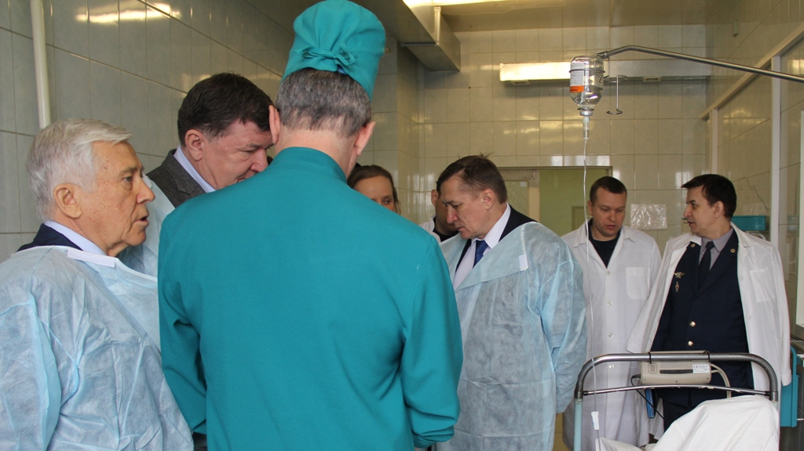

Slide 25
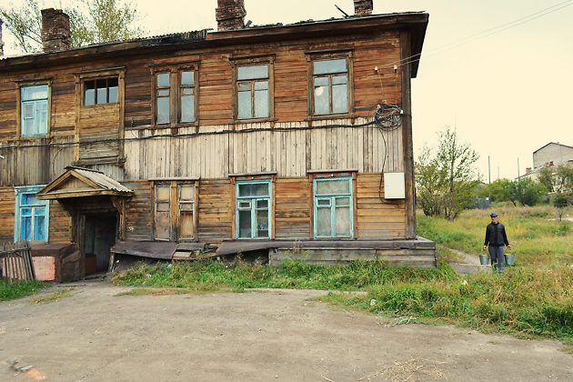
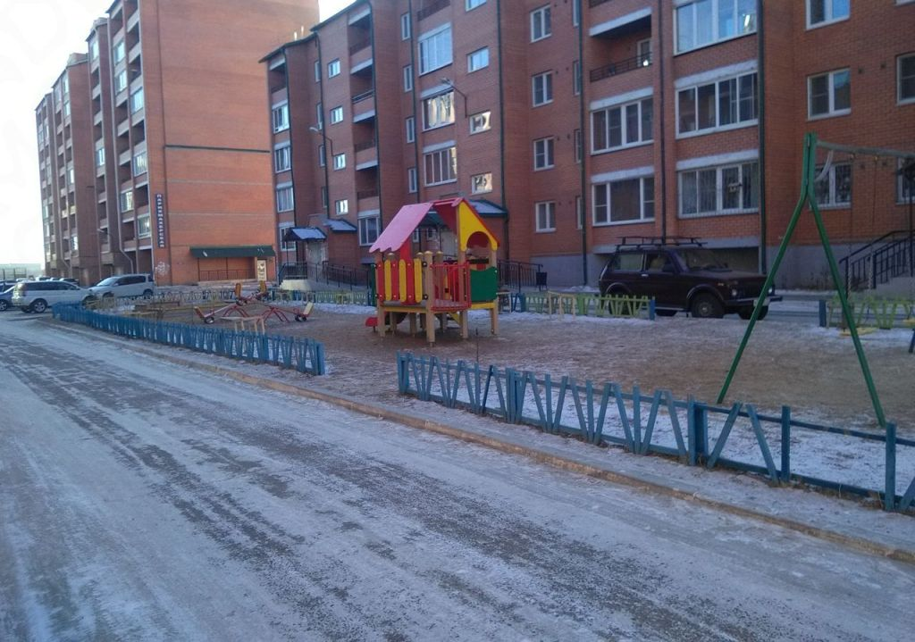

Slide 27
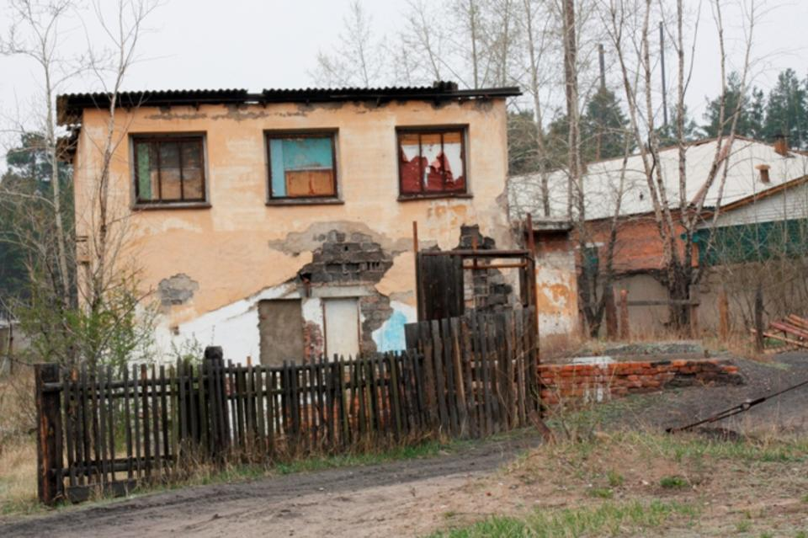
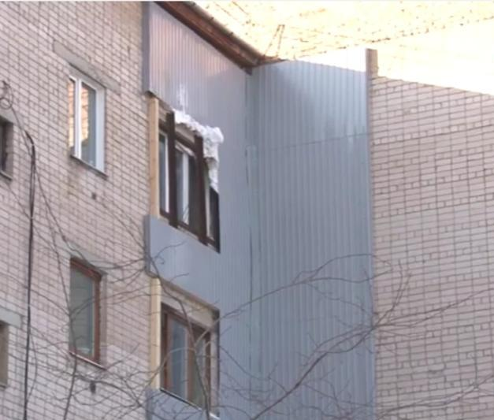
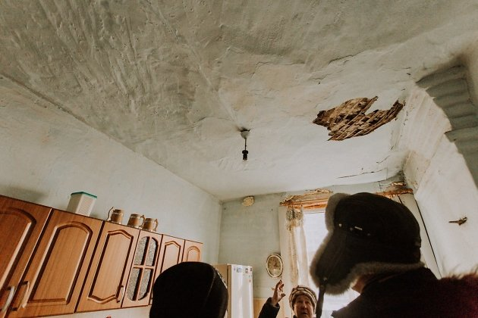
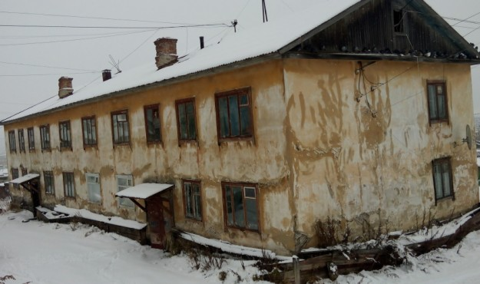

Slide 28
граждан, состоящих на учете в администрациях районов
ГО «Город Чита» в качестве нуждающихся в жилых помещениях

Slide 30
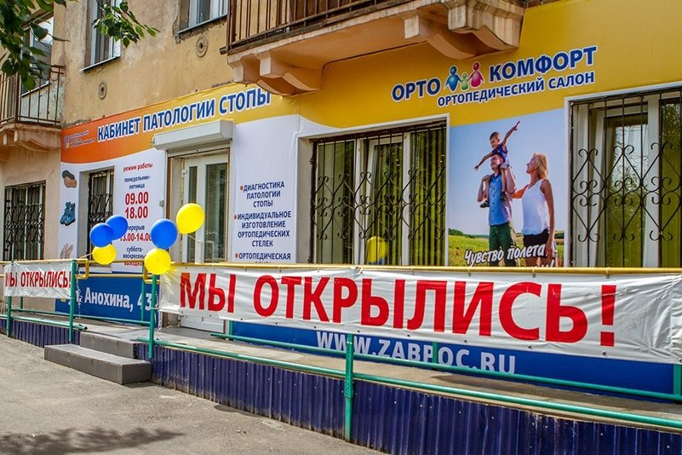
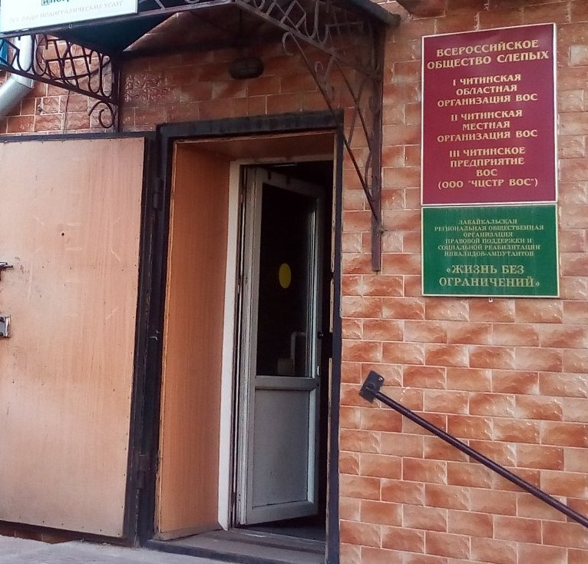
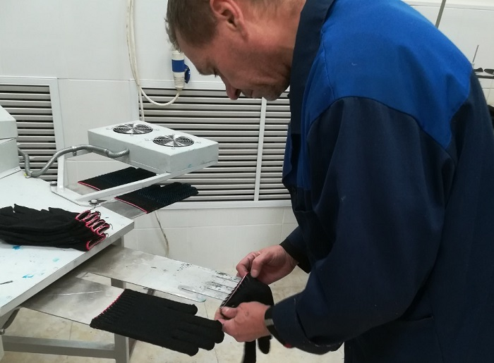
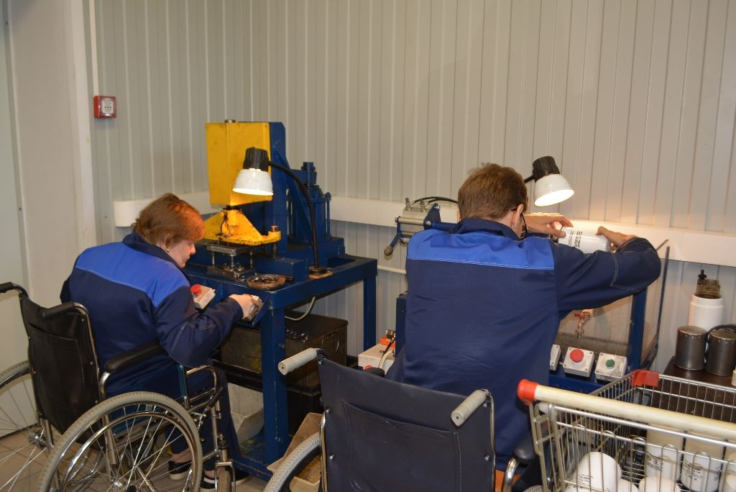

Slide 32
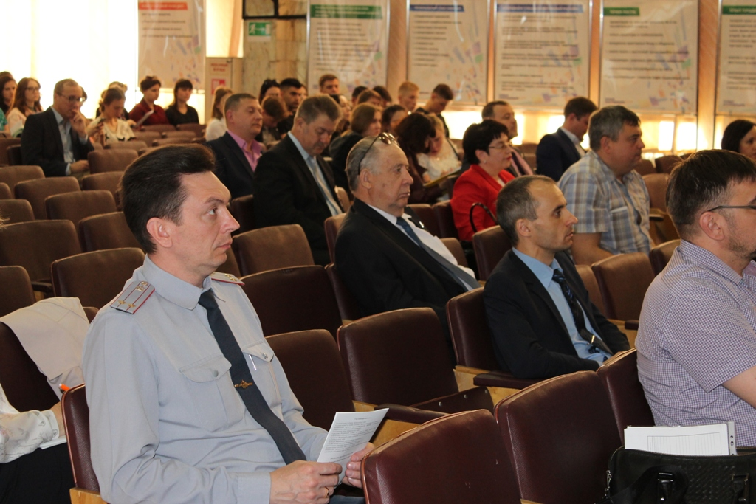
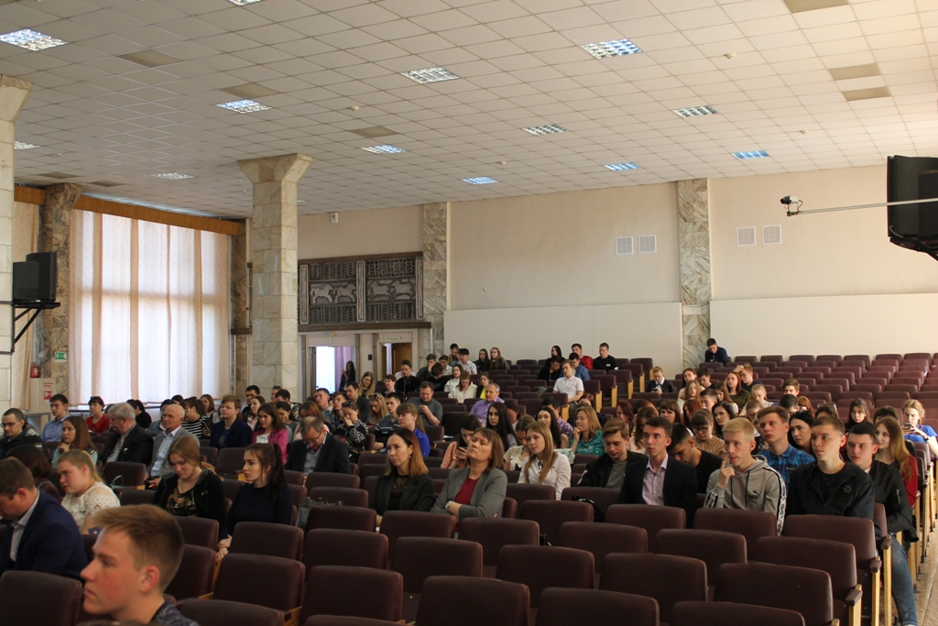
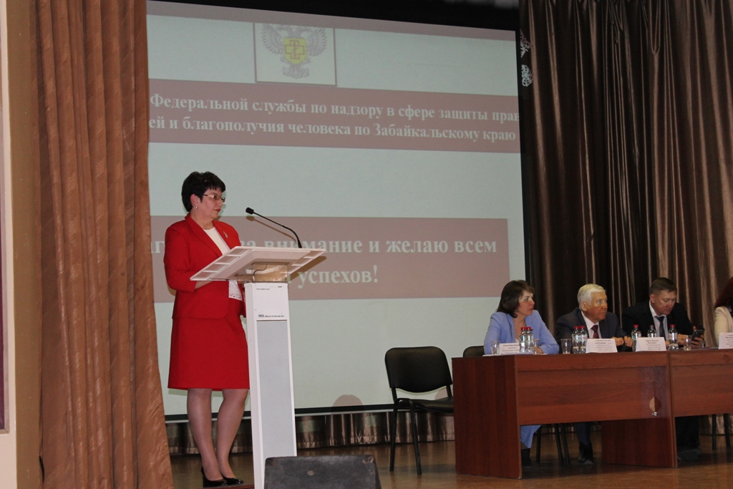

Slide 33
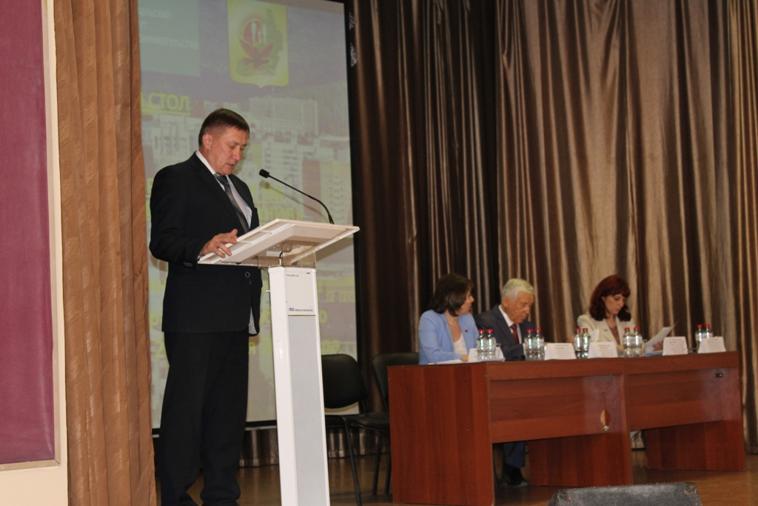
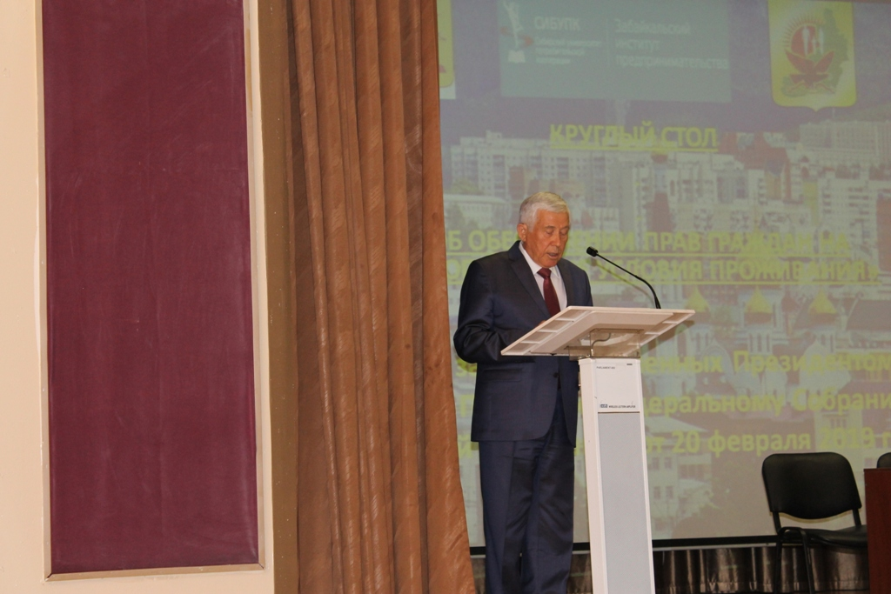
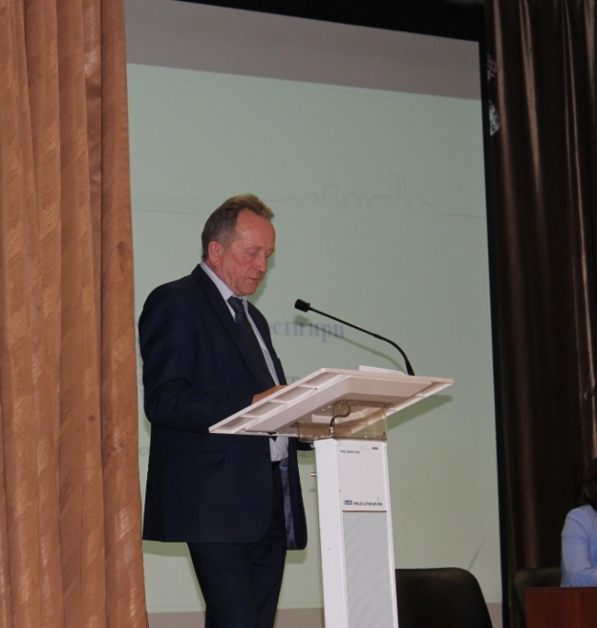
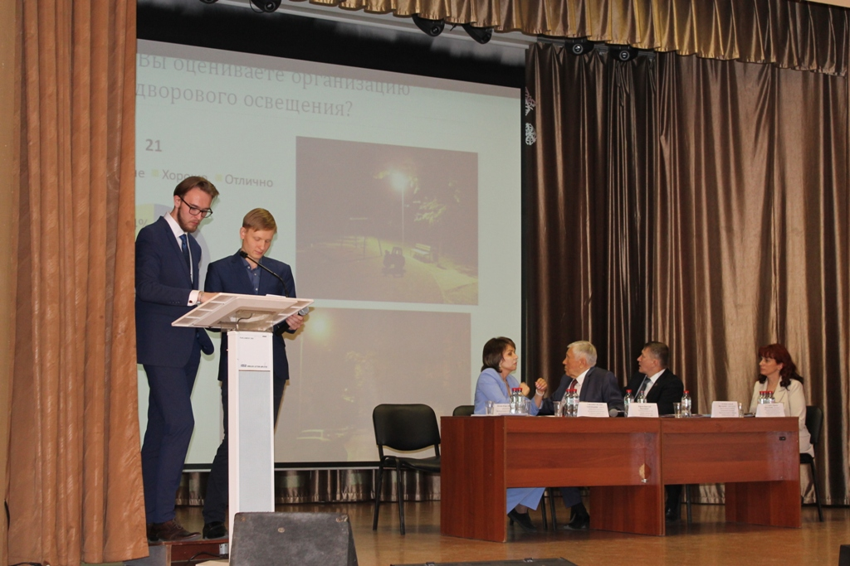

Slide 34
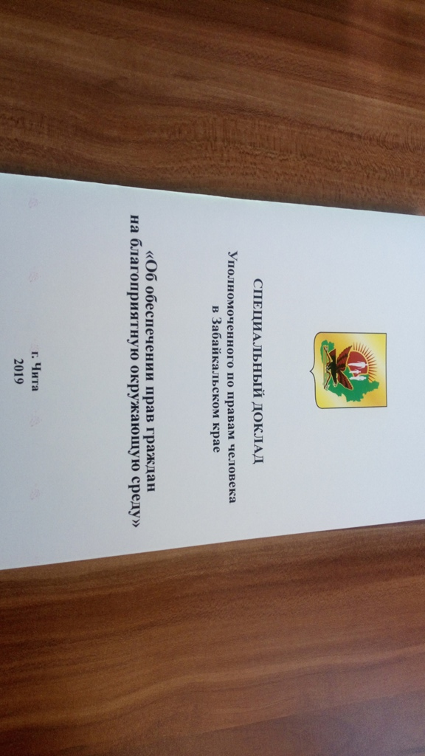

Slide 37
Количество обращений от подозреваемых, обвиняемых,
содержащихся в СИЗО и осужденных к лишению свободы

Slide 38
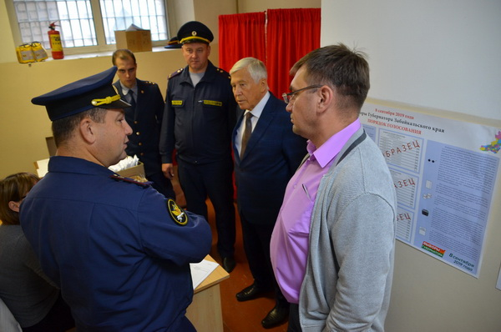

Slide 41
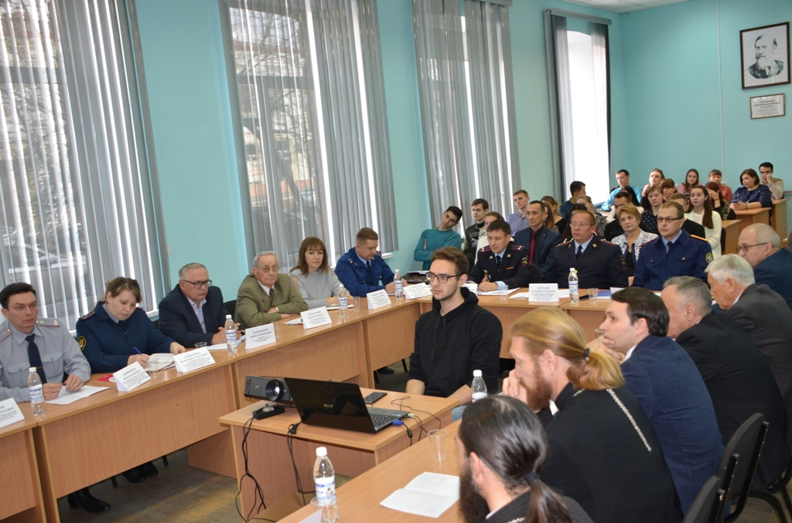

Slide 42
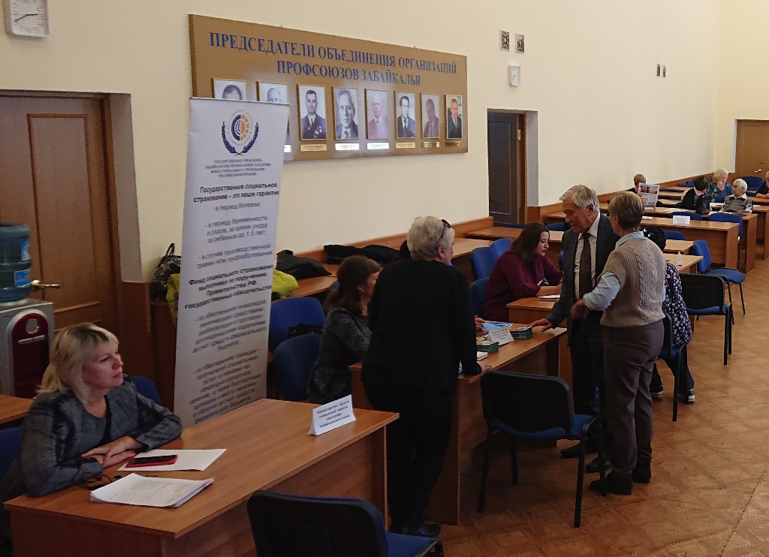
Мероприятия правового марафона

Slide 43
